Slide 1
软件工程
卢亚辉
Notes:
test

Slide 2
教师信息
卢亚辉
Office: 沧海校区致腾楼(计算机与软件学院)621室
Email: luyahui@szu.edu.cn

Slide 3
课程信息（周一上午班）
基本信息：
课程号：1500720002[05]
课程名称：软件工程
课程类别：学科专业选修
学分：3学分（理科学分）
学时：72学时（36课堂+36实验）
主选班级：2022计算机科学与技术
课堂：每周一第1-2节8：30-9：55，致理楼L1-709教室
实验：每周一第3-4节10：15-11:40，致腾楼326实验室
QQ群：“2024秋软件工程 ”559575415 加群的时候写上姓名学号
助教：

Slide 4
考核方式
MOOC+SPOC
MOOC：20%
MOOC视频、章节测试、期末考试
六次实验+平时作业+课堂讲解 30%
（报告提交，实验课讲解实验）
期末大作业：50%
相关文档
开发系统
讲解

Slide 5
课程内容
第一篇 软件工程基础 教师讲解
第1章 软件发展史及软件工程（2课时）
第2章 软件生命周期（6课时）
第二篇 结构化方法 同学们讲解
第3章 结构化分析（4课时）
第4章 结构化设计（4课时）
第5章 结构化实现（6课时）
第三篇 面向对象方法 同学们讲解
第6章 统一建模语言（2课时）
第7章 面向对象分析（4课时）
第8章 面向对象设计（4课时）
第9章 面向对象实现（6课时）
第四篇 软件过程及项目管理 教师讲解
第10章 软件过程（2课时）
第11章 软件项目管理（4课时）
第五篇 现代软件开发过程 教师讲解
第12章 腾讯敏捷软件开发过程（4课时）
第13章 基于领域驱动的云原生软件开发（4课时）
第14章 用户界面设计（2课时）

Slide 6
实验安排
课程组安排
软件界面设计：磨刀石
数据库建模：PowerBuilder
模块过程设计：Rational Rose（UML图）
模块测试：JUnit、postman
配置管理及团队开发：Git
敏捷需求，迭代，故事墙：腾讯项目管理系统
本课程安排
软件项目：Maven
项目管理：甘特图
基于框架的功能开发：Spring、Likeadmin、Ruoyi
实验考核：
讲解
重点是工具的使用和文档的撰写

Slide 7
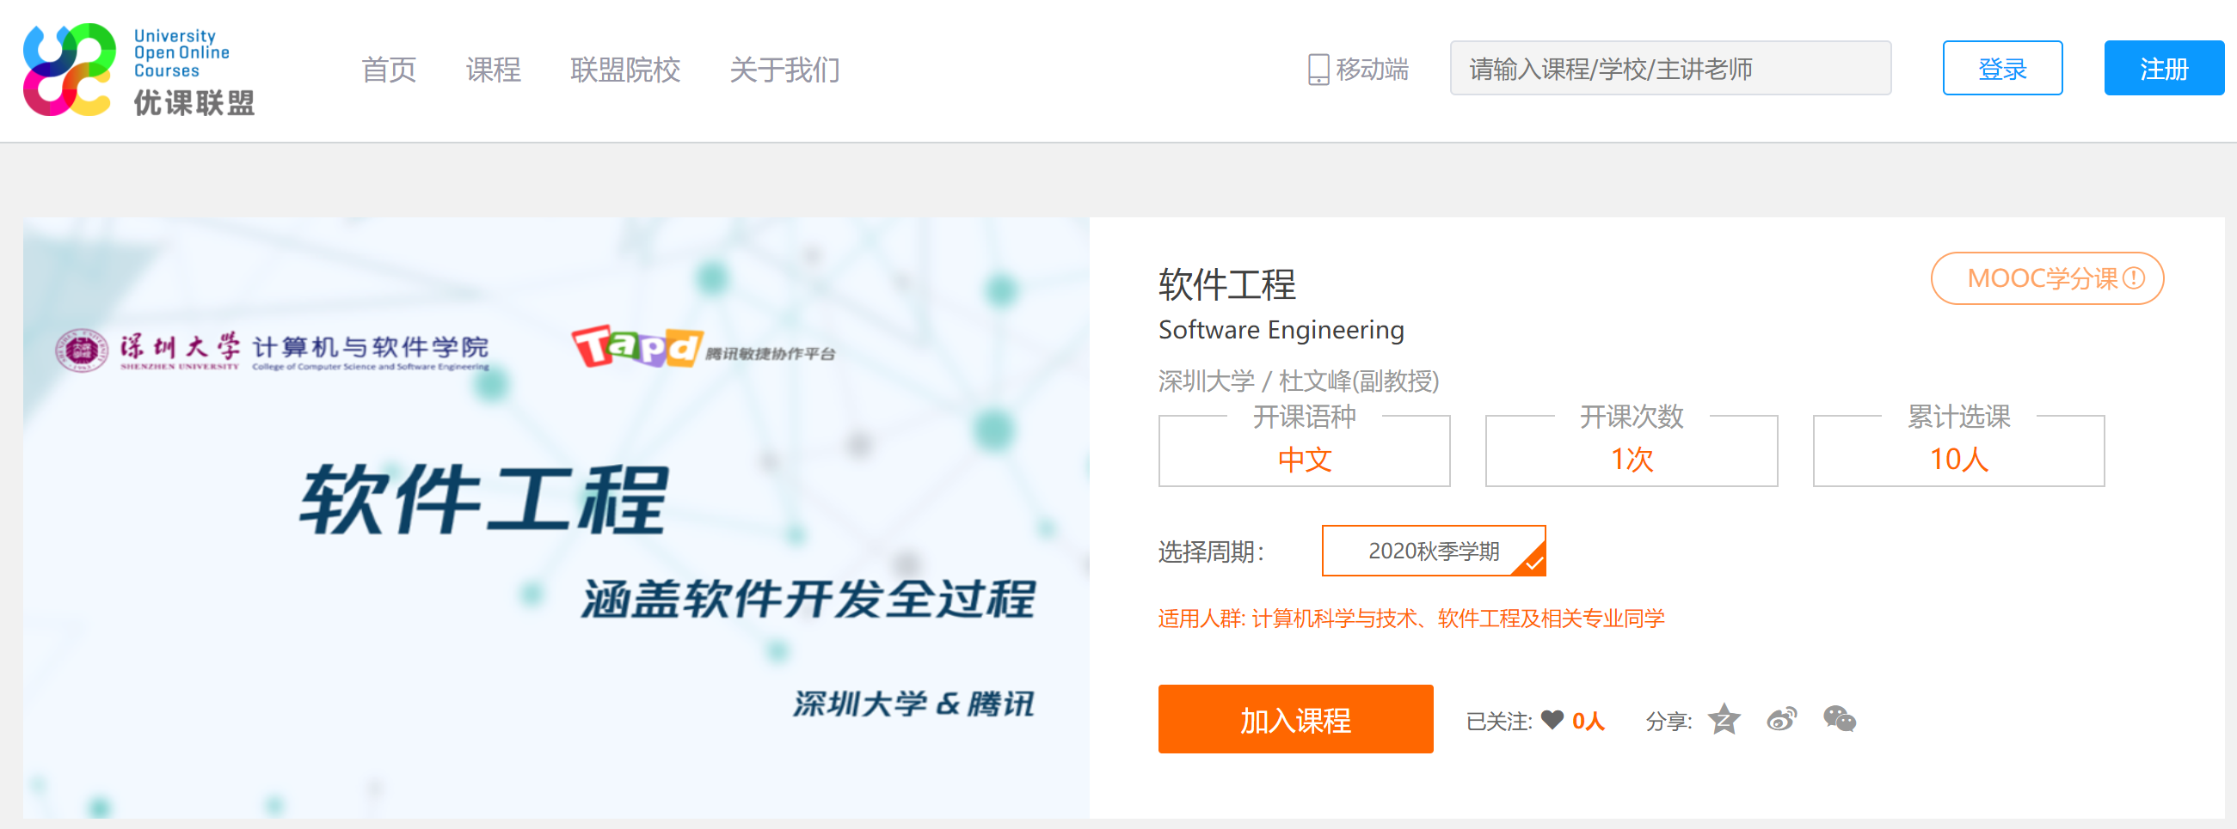
MOOC成绩
1、完成教学视频：得分占总评成绩的40%
2、完成单元测验：得分占总评成绩的30%
3、参加期末考试：得分占总评成绩的30%
网址: http://www.uooc.net.cn/course/2141963569

Slide 8
期末大作业
学生不分组分组完成，每组最少5人，最多6人
期末大作业由需求分析、原型设计、系统设计、系统实现和项目管理五个部分组成
期末做大作业需要进行PPT演示
教师根据学生的完成情况，对项目整理进行综合评分；然后教师根据学生提供的贡献值比例，按照统一的计算方式进行综合评分。
分开做各自的实验---->合作完成期末大作业
开发一个实际的系统
增加对团队管理协调（人的维度）的考核--
一群人走不快，一个人走不远
李老师的例子
为什么2024年不再分组？
锻炼到每个人

Slide 9
课堂要求
要看MOOC和参考资料
每次课都点名打卡
必须来，上课可以带笔记本电脑
实验必须按时交，可以做不完，但是必须交
态度 > 能力
找到自己喜欢的事
没有统一标准

Slide 10

六、选用主教科书及参考教材
主教科书 :
参考教材 ：《软件工程》，郑逢斌主编，科学出版社 ，2012
《软件工程：实践者的研究方法》（原书第7版），[美] 普雷斯曼 著；机械工业出版社
《软件工程与计算（卷2）：软件开发的技术基础》丁二玉，刘钦 著，骆斌 编，
机械工业出版社，2013
软件工程 : 微课视频版
杜文峰,朱安民,袁琳,叶聪
清华大学出版社, 2022.6
ISBN: 978-7-302-60684-0

